Slide 1
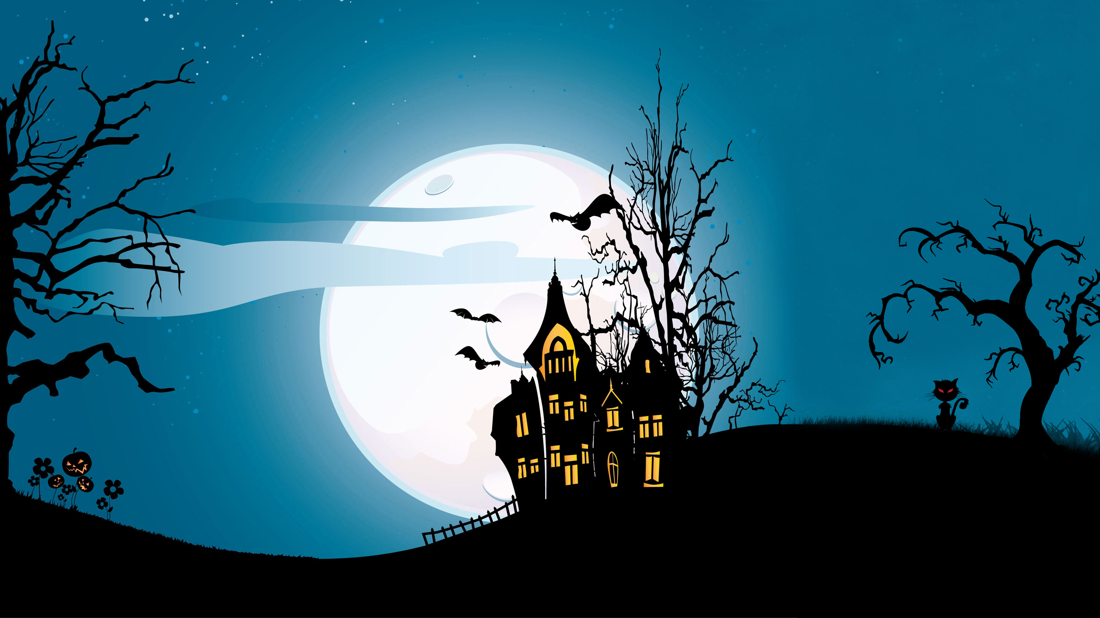
AVVENTURA ARON
TEXT ADVENTURE PRESENTATION
Autori:
Zagharitafreshi Marjan
Robles Vincenza

Slide 2
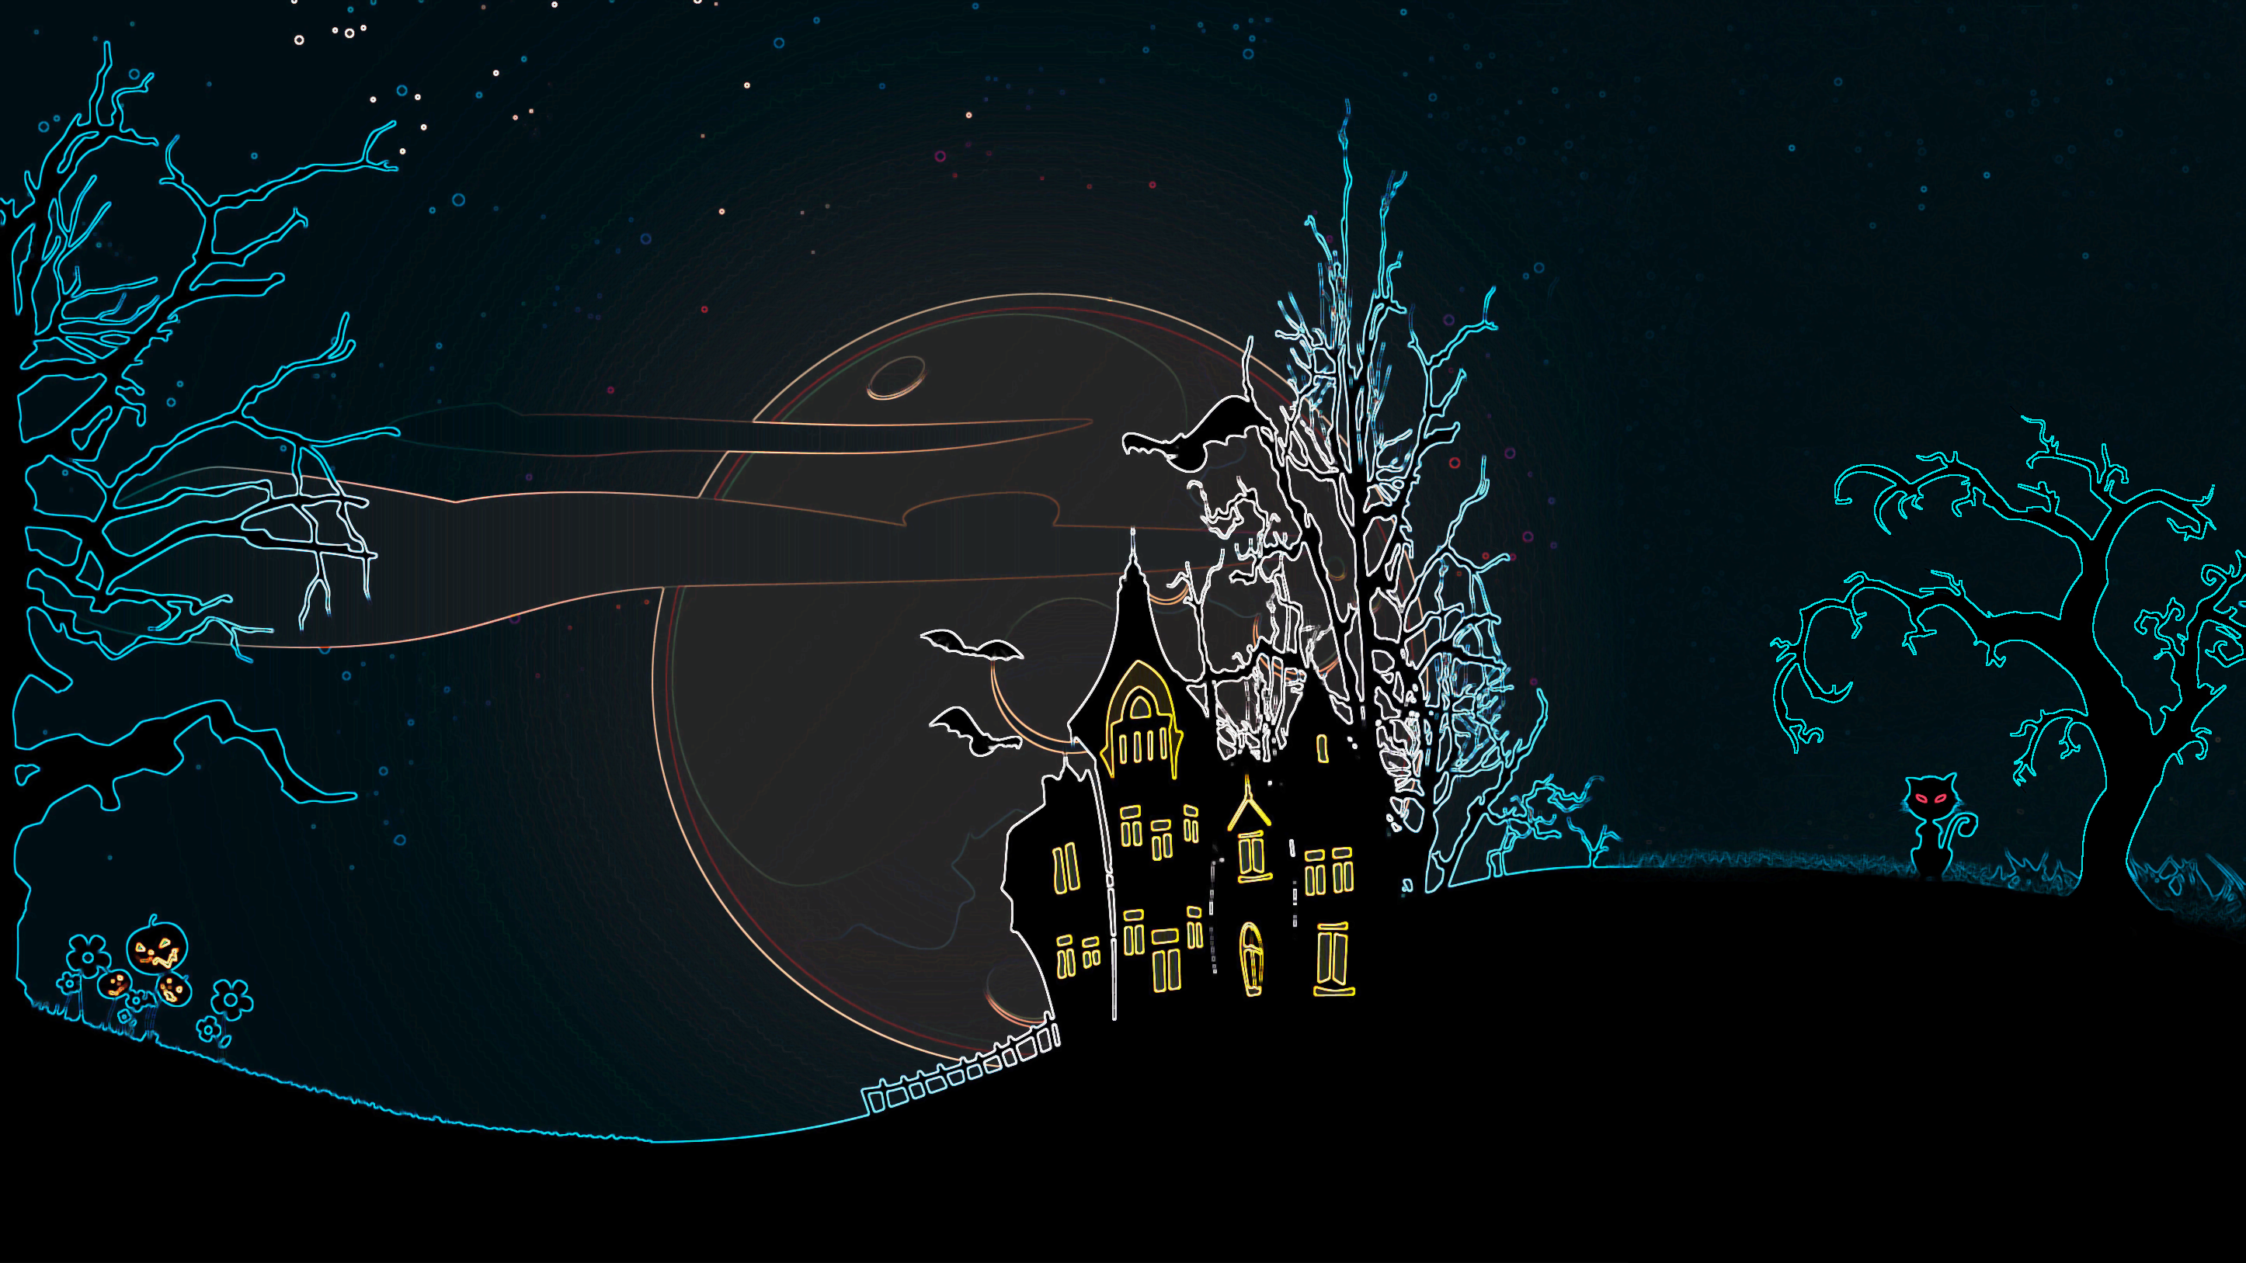
Idea alla base del progetto
Prima di iniziare a decidere la storia per la nostra avventura, abbiamo giocato ad alcune avventure testuali del passato, così da ambientarci meglio e capire come fossero strutturate.
In seguito abbimo deciso di creare un’avventura ambientata in un castello.
La storia che alla fine è stata decisa tratta di un personaggio che deve salvare il suo amico Erik dalla prigione di un maestoso castello nel quale è stato rinchiuso.
L’obiettivo finale del gioco è dunque raggiungere la prigione prima dello scadere del tempo.

Slide 3
Idea alla base del progetto
Dopo aver deciso la trama principale per la nostra avventura, abbiamo disegnato la mappa e iniziato a decidere dove posizionare i vari oggetti nelle stanze paurose del castello. Solo dopo abbiamo iniziato ad implementare il codice.
Per raggiungere l’obiettivo il personaggio deve decidere la strada da percorrerre, solo una sarà quella giusta! La strada sbagliata porta all’uscita e alla fine del gioco. Per poter raggiungere l’obiettivo sarà necessario trovare e prendere degli oggetti che sono nascosti nelle stanze del castello per poi raggiungere la prigione che invece si trova alla fine del corridoio.
All’avvio del gioco abbiamo inserito l’elenco dei comandi principali, così da permettere a chiunque di giocare, anche a chi non conosce questa tipologia di giochi.

Slide 4
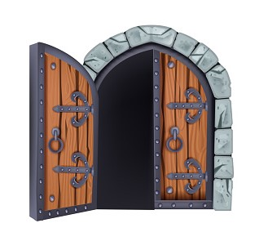
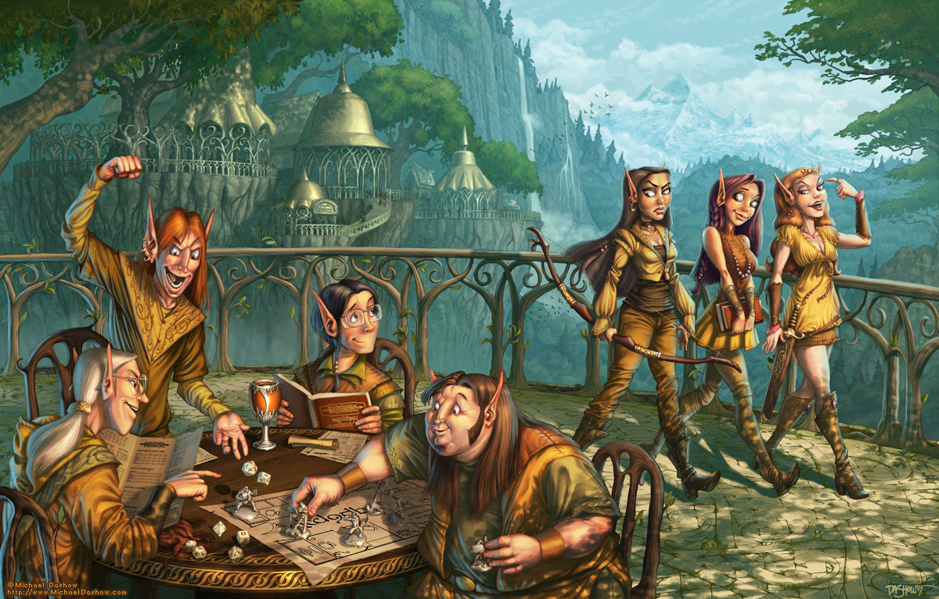


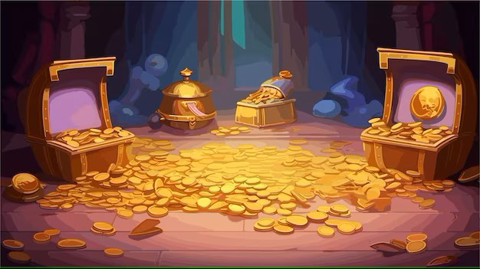


CORTILE PRINCIPALE:
INGRESSO
Mappa del gioco
CORRIDOIO 1
SALA DEGLI ELFI
SALA DELLE ARMATURE
LA MAPPA DEL GIOCO
È COMPOSTA DA 10 STANZE :
1-CORTILE PRINCIPALE
(INIZIO DEL GIOCO)
2-CORRIDOIO 1
3-SALA DELLE ARMATURE
4-SALA DEGLI ELFI
6-CORRIDOIO 4
7-SALA DELLE VIPERE
8-SALA DEI SEGRETI
9-CORRIDOIO 3
10-CORRIDOIO 5
11-PRIGIONE (FINE DEL GIOCO)
12-USCITA
CORRIDOIO 4
CORRIDOIO 2
SALA DELLE VIPERE
SALA DEI SEGRETI
CORRIDOIO 5
CORRIDOIO 3
USCITA
PRIGIONE

Slide 5
Descrizione degli oggetti
Ci sono 3 oggetti da prendere per poter completare il gioco : 1-tuta protettiva = oggetto da indossare per proteggersi, , questo oggetto aumenta la percentuale di vita del giocatore
2-spada = oggetto da utilizzare per difendersi, questo oggetto aumenta la percentuale di vita del giocatore
3-chiave = oggetto che permette al protagonista di aprire ed entrare nella prigione

Slide 6
Lista dei Comandi
Richiamando il comando «help» viene mostrata le lista dei comandi
Nord → Vai dritto
Sud → Vai avanti
Est → Vai a destra
Ovest → Vai a sinistra
Aiuto(help) → Mostra la lista dei comandi
Esci → Esce dalla partita in corso
Guarda → Descrive l'ambiente in cui ti trovi
Usa → Utilizza l'oggetto che possiedi
Prendi → Raccoglie l’oggetto nella stanza in cui ti trovi
Indossa → Permette di indossare l’oggetto
Inventario → Mostra gli oggetti presi da giocatore
Classifica → Stampa la classifica in base al tempo migliore
Carica → Carica l’ultima partita salvata
Salva → Salva lapartita in corso

Slide 7
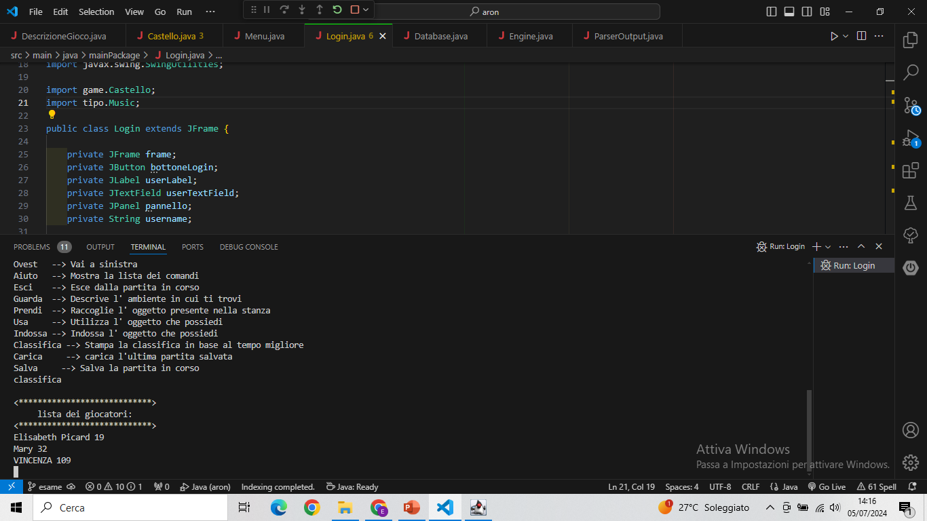

DETTAGLI IMPLEMENTATIVI
Database:
Abbiamo utilizzato il database per memorizzare l’username e il tempo del giocatore nel momento in cui termina la partita.
Con queste informazioni memorizzate nel database abbiamo creato una classifica ordinata dei giocatori per il miglior tempo. Se un giocatore entra con lo stesso username e il tempo di gioco sarà minore di quello precedente il tempo nella classifica si aggiornerà con il suo tempo migliore.

Slide 8
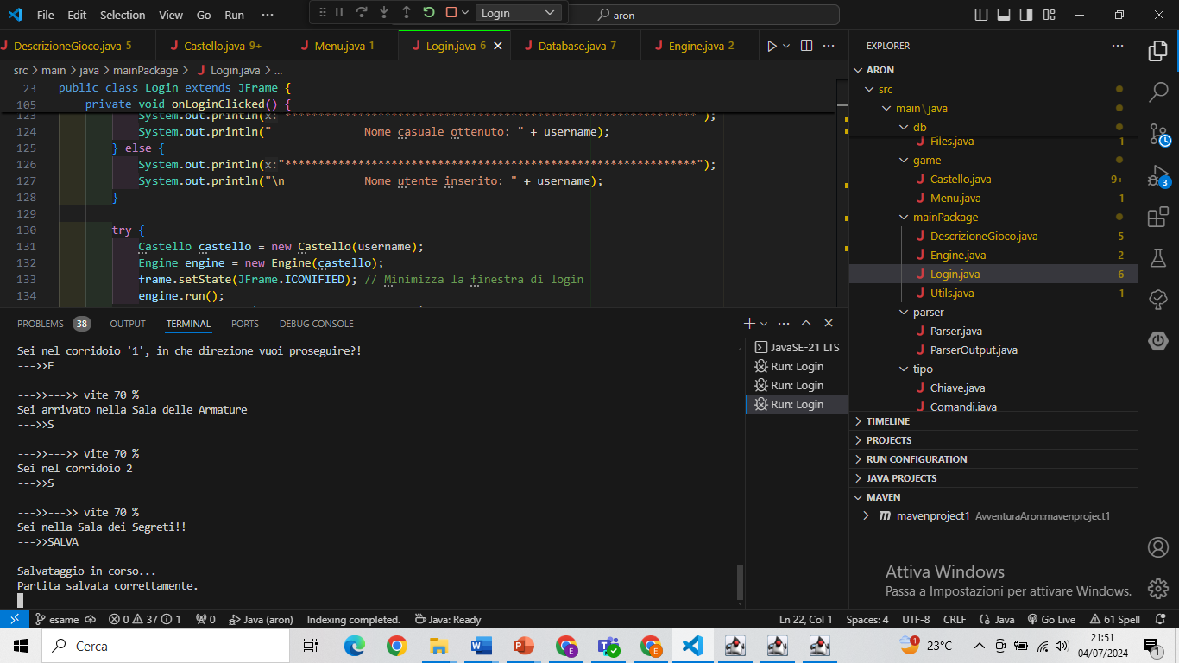
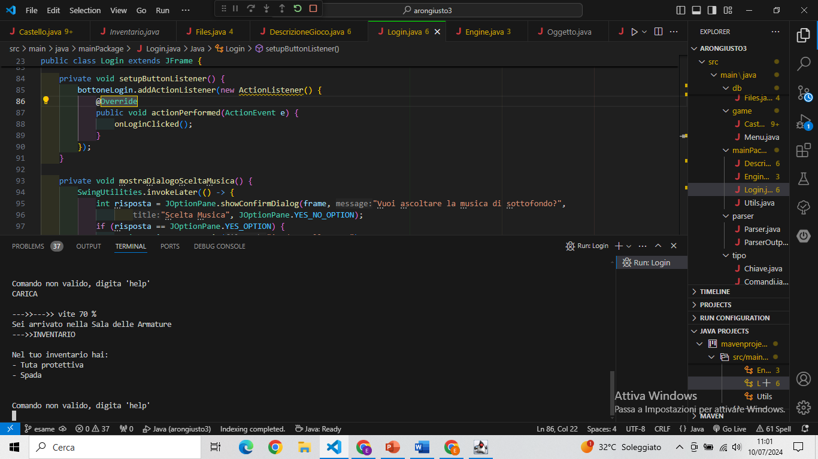
DETTAGLI IMPLEMENTATIVI
Files:
Abbiamo utilizzato i file per salvare e caricare lo stato di una partita. Questa classe è essenziale per permettere ai giocatori di continuare il loro gioco da dove l'avevano lasciato, conservando i progressi effettuati, come gli oggetti utilizzati, la stanza in cui si trovavano nel momento del salvataggio e la percentuale di vita del giocatore. Al richiamo del comando carica, i dati di gioco contenuti nel file sostituiranno i dati della partita in corso. In questo modo sarà possibile continuare la partita precedentemente salvata.

Slide 9
DETTAGLI IMPLEMENTATIVI
Swing e Lambda Expression:
Le Swing nel nostro codice consentono di creare un'interfaccia grafica per il login del gioco in modo semplice e strutturato. Swing fornisce tutti gli strumenti necessari per gestire la GUI e le interazioni dell'utente
Le lambda expressions vengono utilizzate principalmente per semplificare e rendere più concisi alcuni blocchi di codice che gestiscono eventi e azioni.
In login la lambda expression viene utilizzata per eseguire la creazione e la visualizzazione dell'interfaccia grafica
Viene utilizzata anche nel metodo MostraDialogoSceltaMusica per far in modo di mostrare un dialogo di conferma per l’attivazione della musica.

Slide 10
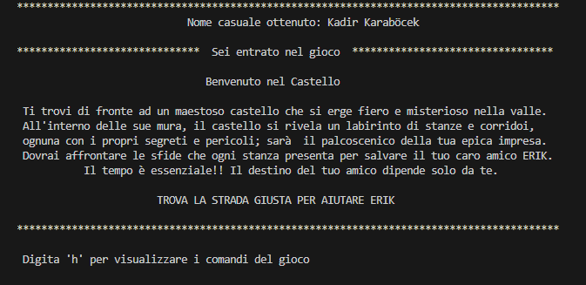
DETTAGLI IMPLEMENTATIVI
API RESET:
Nel nostro progetto, abbiamo implementato una soluzione per generare un nome casuale attraverso il metodo getrandomname() utilizzando un'API REST pubblica. Questo approccio viene utilizzato nel caso in cui l'utente non inserisca il proprio nome utente o entri nel gioco senza fornire alcun dato. In tali situazioni, un nome casuale verrà automaticamente recuperato dall'API REST e assegnato all'utente. Questo consente all'utente di iniziare a giocare e proseguire con la propria avventura senza interruzioni, anche in assenza di un nome utente specificato. Dunque il nome casuale è utilizzato come soluzione alternativa per permettere all'utente di continuare a giocare senza dover inserire un nome.

Slide 11
DETTAGLI IMPLEMENTATIVI
thread:
L’uso di «EventQueue.invokeLater» e «SwingUtilities.invokeLater» è una pratica per assicurarsi che il codice che interagisce con l’interfaccia grafica venga eseguito nel thread.
Viene utilizzato il thread per gestire tutti gli eventi e le operazioni dell’interfaccia utente per evitare comportamenti inaspettati e garantisce che venga aggiornata in modo sicuro.
I thread vengono utilizzati anche per gestione l'esecuzione della musica di sottofondo senza bloccare l'applicazione, garantendo che l'interfaccia utente rimanga reattiva e l'esperienza utente sia fluida.

Slide 12
Specifica sintattica: lista
OPERATORI :
-- newList: ( ) → lista Crea una nuova istanza di inventario nella lista
-- IsEmpty: (lista) → boolean Verifica se l’inventario è vuoto
-- getLista : (posizione, lista) → lista Restituisce la lista nella posizione specificata
– setLista : (tipoelem,posizione,lista) → lista Imposta un elemento alla posizione specificata.
– addLista : (tipoelem,posizione,lista) → lista Aggiunge un elemento alla posizione specificata

Slide 13
Specifica semantica: lista
Tipi :
– inventario: insieme delle liste I = < a1, a2, … , an >, n>=0, di elementi di tipo tipoelem dove l'elemento i-esimo ha valore a(i) e posizione pos(i)
– boolean: insieme dei valori di verità
newLista
Precondizioni: Nessuna
Postcondizioni: crea un oggetto Inventario con una lista vuota
2. isEmpty
Precondizioni: Nessuna
Postcondizioni: Restituisce true se la lista è vuota, altrimenti false
3. getLista
Precondizioni: La posizione deve essere un indice valido nella lista (0 <= posizione < lista.size()).
Postcondizioni: Restituisce l'oggetto alla posizione specificata.
4. setLista
Precondizioni: La posizione deve essere un indice valido nella lista (0 <= posizione < lista.size()).
Postcondizioni: L'oggetto alla posizione specificata è sostituito con il nuovo oggetto.
5. addLista
Precondizioni: La posizione deve essere un indice valido (0 <= posizione <= lista.size()+1)
Postcondizioni: Inserisce l'oggetto alla posizione specificata, spostando gli elementi successivi.

Slide 14
Specifica semantica : Lista
OPERAZIONI | COSTRUTTORE l’
 | newList() | addLista(o, p, i)
isEmpty(i) | If (isEmpty(newList(i)) != <> Then true else false | If(isEmpty(addLista(i,p,o),o’)=<> Then false else true
getLista(p, i) | getLista(newList(i,p) = error | getLista(addList(i,p,o),o’ = if o=o’ then addLista(p,o’) else error
setLista(o, p, i) | setLista(newList(i),p,o)=error | setLista(addLista(o,p,i),o’)=if o=o’ then o’ else setLista(i,p,o’)

Slide 15
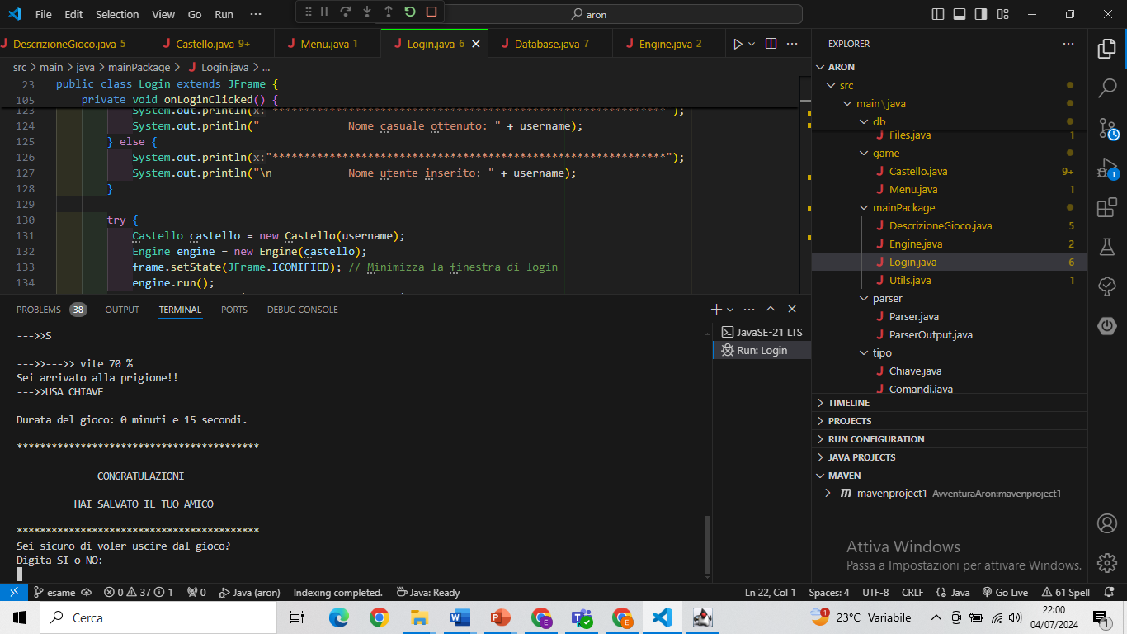
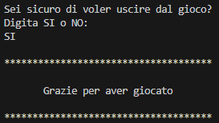
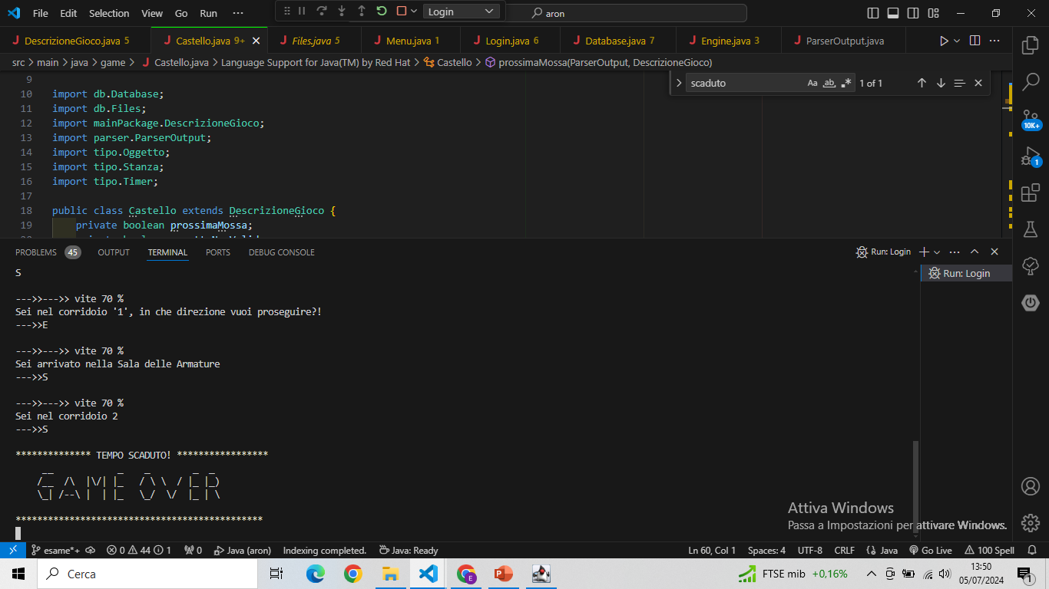
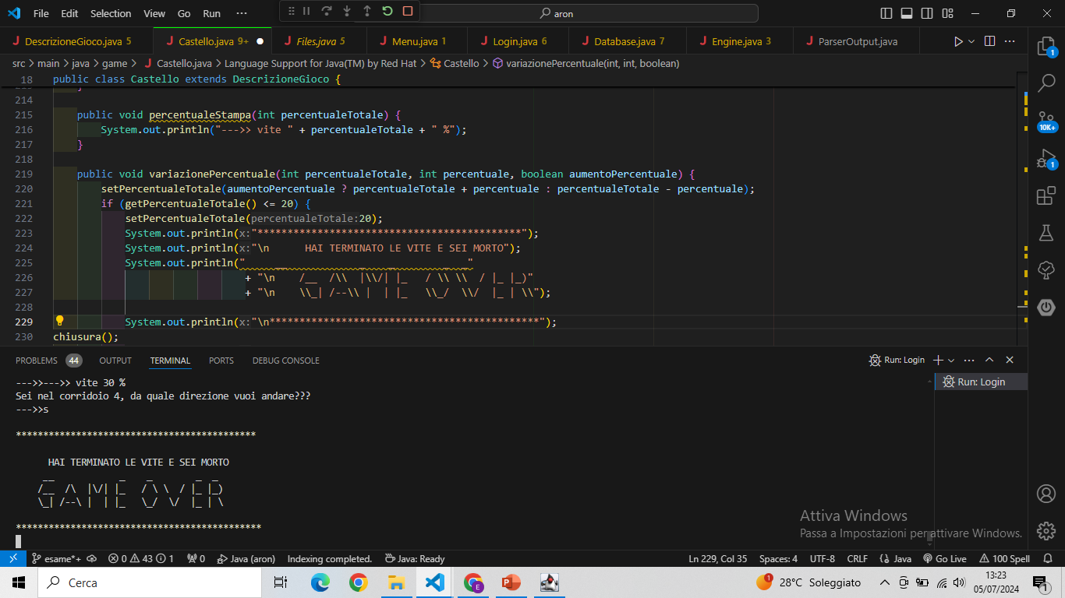
FINE GIOCO
Il gioco po’ terminare in uno dei seguenti modi :
Esci volontariamente dal gioco premendo il comando «esci»
Hai raggiunto l’obiettivo portando in salvo l’amico in tempo
È scaduto il tempo a disposizione non riuscendo a completare l’obiettivo
Hai terminato tutta la vita a tua disposizione e non puoi continuare il gioco

Slide 16
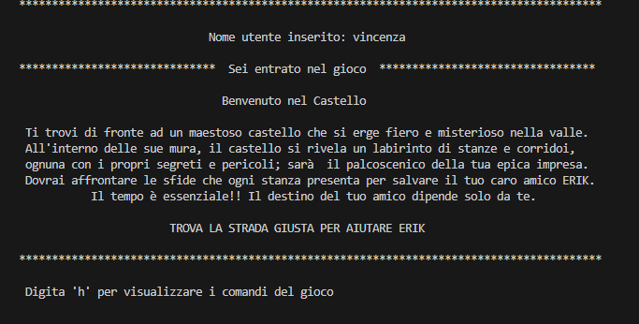
ESEMPIO DEMO GIOCO

Slide 17
FINE PRESENTAZIONE

